Slide 1
ICN 2018 TEMASI
HEMŞİRELER ‘SAĞLIK BİR İNSAN HAKKIDIR’ SÖYLEMİNE ÖNCÜ BİR SESTİR.
Dr. Öğr. Üyesi İlknur ÖZKAN

Slide 2
ICN INTERNATIONAL COUNCIL OF NURSING ULUSLARARASI HEMŞİRELER KONSEYİ
Dünya çapında 20 milyondan fazla hemşireyi temsil eden 130'dan fazla ulusal hemşireler birlikleri (ulusal hemşire birliği) bir federasyondur.
Türk Hemşireler Derneği ICN üyesidir.
1899 yılında kurulan ICN sağlık meslekleri içinde ilk ve en geniş uluslararası örgütlenmedir.
Hemşireler tarafından örgütlemekte ve yönetilmektedir.

Slide 3
ICN;
Herkes için kaliteli hemşirelik bakımı sağlamak,
Küresel sağlık politikaları geliştirmek,
Hemşirelik bilgi birikimini geliştirmek,
Tüm dünyada yeterli, yetkin ve saygın hemşirelik mesleğinin varlığını sağlamak için çalışır.

Slide 4
ICN 2018 TEMASI
Hemşireler ‘Sağlık Bir İnsan Hakkıdır’ Söylemine Öncü Bir Sestir.

Slide 5
ICN Başkanı’nın Hemşireler Günü Mesajı
.
«ICN, sağlığın bir insan hakkı olduğuna inanmakta ve sağlık hizmetlerinde erişiminin önünü açmakta, hemşireleri de bunu sunmanın anahtarı olarak görmektedir. Tüm dünyada erişilebilir ve uygun fiyatlı sağlık hizmetlerinin yokluğundan dolayı hastalığa yakalanmış bireyler ve topluluklar mevcuttur. Fakat aynı zamanda sağlık hakkının hemşirelere de uygulandığını unutmamalıyız.
Hastaların bakımında kalite ve güvenliğinin personelin olumlu çalışma ortamlarına bağlı olduğunu biliyoruz. Bu da güvenli bir çevrede çalışma hakkı, yeterli ücret, kaynaklara ve eğitime kolay ulaşım anlamına gelmektedir. Hemşirelerin sağlıkla ilgili kararların alınmasında ve politika geliştirme uygulamalarında söz sahibi olması gerekmektedir.»

Slide 6
«Hemşireliğin küresel sesi olarak, ICN konuşmaya devam edecek. 2018 yılında ICN, sesini öncekinden daha güçlü ortaya koyuyor. Bu seneki ICN teması Hemşireler «sağlık bir insan hakkıdır» söylemine öncü bir sestir. Hemşireler gününde bir araya gelerek uluslararası nasıl sağlık bakım sistemini geliştirebileceğimizi tartışalım ve böylece arkada hiç kimse kalmasın.
Hemşireler olarak sağlık politikalarında planlama ve çözüm konularında sesimizin duyurulmasını sağlayalım.
ICN uluslararası hemşireler gününüzü kutlar.»

Slide 7
2018 ICN TEMASI KAPSAM İÇERİĞİ
I. BÖLÜM : SAĞLIK BİR İNSAN HAKKKIDIR
II. BÖLÜM: SAĞLIK BAKIMINA ERİŞİM KARMAŞIKLIĞININ GİDERİLMESİ
III. BÖLÜM: YATIRIM ve EKONOMİK BÜYÜME
IV. BÖLÜM: POLİTİKADAN UYGULAMAYA- UYGULAMADAN POLİTİKAYA

Slide 8
I. BÖLÜM SAĞLIK BİR İNSAN HAKKIDIR

Slide 9
Icn neden bu temaya odaklanıyor?
Sağlık bir insan hakkıdır görüşü hemşireliğin temel felsefesini yansıtmaktadır.
ICN 2017 temasından temel alıyor
«Hemşireler sürdürülebilir sağlık hedeflerinin geliştirilmesinde öncü bir sestir»
Ayrımcı sağlık bakım uygulamalarına ve adaletsiz güç ilişkilerine odaklanmış ve bunu önlemede hemşirenin rolünü ele almıştır.

Slide 10
ICN 2018 TEMA
SAĞLIK BAKIMINA ERİŞİM
ERİŞİM SORUNLARININ SAĞLIK ÜZERİNE ETKİSİ
SAĞLIK SİSTEMLERİNİ TEMEL ELEMENTLERİ: SAĞLIK VE ADİL TOPLUM

Slide 11
Sağlık bir haktır yaklaşımını sadece sağlık çalışanları için temel alınması gereken bir düşünce değildir.
Hükümetler, Sivil toplum kuruluşları, özel sektör de dünyayı değiştirmek için eyleme geçmelidir.
Notes:
Sağlık bir insan hakkı olarak görüldüğünde
Sağlık sistemlerin ulaşabilirliğini sağlamak için eyleme geçme ve sorumluluk almak isteği gerektirir.
Bu istek efektif bir sağlık sisteminin temel taşı olmalıdır.

Slide 12
Dünyada en az 400 milyon kişi bir veya daha fazla temel sağlık hizmetini alamıyor.
Her yıl 100 milyon kişi özel sağlık hizmetlerine ödeme yaptığı için yoksullaşıyor.
Ortalama her ülkenin sağlık harcamalarının %32’ si vatandaşların vergisinden elde edilmektedir.
Dünya nüfusunun %40’ı sosyal korumadan eksiktir.
Bireylerin temel hayat kurtaran sağlık hizmetlerini alabilmesi için kişi başına minumum 44$ düşmektedir. 2011 yılında DSÖ’ye üye 26 ülke bundan daha az harcamıştır.

Slide 13
Sağlık İşgücü
Yeterli sayıda personel
Uygun dağıtılmış
Duyarlı üretken
Sağlık hizmeti
Erişilebilir
Etkin
Güvenli
Kişi merkezli
Sağlık bilişimi
Üretimi etkinleştiren, güvenilir zamanında bilgi analiz yayılımını sağlayan
13
Haklar yaklaşımını temel alan Efektif sağlık sistemi elementleri
Liderlik
Denetim ve yöneticilik
Uygun Yönetmelikler Ve Teşvikler Sağlanmalı
Hesap verilebilirlik
Stratejik politika çerçeveleri geliştirilmeli
Sağlık finansmanı
Fon sağlanmalıdır.
İnsanlar finansal felaketlerden ve fakirleşmeden korunmalıdır.
Medikal ürünler
Eşit erişim
Güvence kalitesi
Maliyeti etkin bir şekilde kullanan

Slide 14
SAĞLIK BAKIMINA ERİŞİM KARMAŞIKLIĞININ GİDERİLMESİ

Slide 15
II.BÖLÜM: SAĞLIK HİZMETLERİNE ERİŞİM
İhtiyaç duyulduğu durumlarda uygun sağlık hizmetlerine ulaşma ve elde etme fırsatı” olarak tanımlanmaktadır.
Sağlık hizmetlerine erişim, sağlık sisteminin bireylerin ve toplumların sağlık ihtiyaçlarını ne kadar karşıladığının önemli bir belirleyicisidir.
.

Slide 16
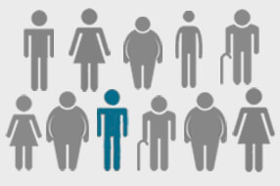
SAĞLIK BAKIMINA ERİŞİM: Fark edilmeyen ve tanınmayan ihtiyaçlar 2014 yılında
Dünyada 422 milyon insanın diyabet olduğu ve bu nedenle 1,6 milyondan fazla ölümün meydana geldiği belirlenmiştir.
Dünyada11 kişiden 1 kişi diyabet
Yaklaşık 673 milyar dolarlık global masrafla maliyetli bir hastalıktır.

Slide 17
Güney Afrika'da, diyabetli popülasyonun % 53 hastalıklarını farkında olmadığı,
% 80 kan şeker seviyeleri kontrol altında olmadığı ve büyük karşılanmamış bakım gereksinimlerine sahip
Dünya çapında diyabet prevalansı, yetişkinlerde hızla artmaktadır.
Pek çok insanın hastalığa sahip olduklarından ve tedavi gerektirdiğinden habersiz olduğu için tam olarak gerçekleşmemiştir.

Slide 18
Nn
YETİŞKİN NUFUSUN % 15 DM = 7 MİLYON KİŞİ
D
DM HAKKINDA FARKINDALIK %20-25
PEKİ TÜRKİYE’DE DURUM NE?
AVA
AVRUPANIN DİYABET YÜKÜNÜN %13
10 MİLYAR TL BÜTÇE MALİYETİ
HERGÜN 163 KİŞİ

Slide 19
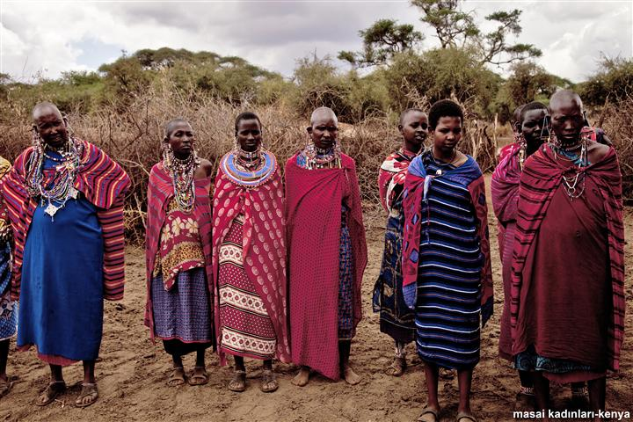
SAĞLIK BAKIMINA ERİŞİM: Farklı ihtiyaçların karşılanması
Dünyadaki yerli halk, genellikle yerli olmayan nüfuslardan daha kötü sağlık sonuçlarına sahiptir.
Yerli ve yerli olmayan nüfuslar arasındaki yaşam beklentisi arasındaki fark Kamerun'da 21,5, Kenya'da 13.1, Kanada'da 12.5 ve Avustralya'da 10 yıl olarak tahmin edilmektedir.

Slide 20
Yerli bireylerin önleyici sağlık hizmetlerini kullanma olasılığı daha düşüktür ve belirtiler ilk ortaya çıktığında erken müdahaleye girme olasılıkları daha azdır.
Bu, hastaneye yatış ve ölüm oranını artırır.
Tüm bunların nedenleri arasında; sağlık çalışanlarının ırkçı veya ayrımcı davranışları; sağlık hizmeti almak için uygun maliyet ödeyememe ve randevulara katılma becerisi eksikliği sayılabilir.

Slide 21
SAĞLIK BAKIMINA ERİŞİM: Farklı ihtiyaçların karşılanması
Sağlık sistemlerinde nasıl stratejiler kullanılmalı?
Irkçılığın ve ayrımcılığın gerçekleşmemesini sağlayarak sağlık hizmetlerinin kültürel uygunluğunu geliştirmektir.

Slide 22
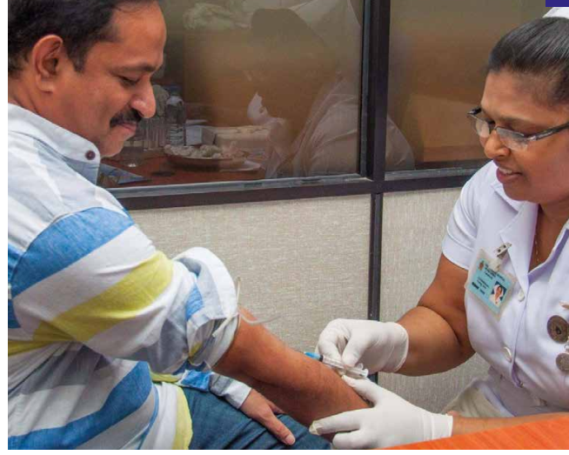
SAĞLIK BAKIMINA ERİŞİM: Kullanabilirlik ve ulaşılması kolay hizmetler
Dünyadaki sağlık sistemleri, sağlık hizmetlerine erişim hakkına sahip olmak için mücadele etmektedir.
Bu özellikle savunmasız, kırsal alanlarda yaşayanlar için geçerlidir.
Dünya nüfusunun yarısının kırsal alanlarda yaşadığı tahmin edilmektedir, ancak bu bölgeler toplam hemşirelik işgücünün% 38'inden daha azına hizmet etmektedir.
Bazı ülkelerde bundan daha da kötüdür.

Slide 23
Doktor ve Hemşirelerin Dünyadaki dağılımları
Sağlık çalışanlarının dağılımı, temel sağlık hizmetlerine erişimin eşitliğini sağlamak ve sağlık sistemleri hedeflerine ulaşmak için genellikle ciddi bir kısıtlamadır

Slide 25
SAĞLIK BAKIMINA ERİŞİM Hizmetin karşılanabilirliği
Kırsal bölgede yaşayanlar bazı hastalık bakımları için büyük şehirlere gitmek ve orada uzun süre kalmak zorunda kalabilmektedirler.
Bakım almak, seyahat masrafları, işten uzaklaşmak, çocuk bakımı diğer ebeveynlik rollerini yerine getirmemek tüm bu durumların maliyet hesabı oldukça fazla ve önemlidir.

Slide 26
DSÖ tarafından yürütülen düşük ve orta gelirli 37 ülkede yapılan bir çalışmada, bu nüfus içindeki insanların% 6-17'sinin tıbbi giderler nedeniyle aşırı yoksulluğa düştüğü tahmin edilmektedir
Yapılan çalışmalarda kişilerin tıbbi faturalar ödemekte zorluğu nedeniyle; ihtiyaç duydukları sağlık hizmetlerini geciktirdikleri ve hatta bundan vazgeçtikleri belirtilmektedir.
World Health Organization. New report shows that 400 million do not have access to essential health services. 2015 [cited 2017 25 September]; Available from: http://www.who. int/mediacentre/news/releases/2015/uhcreport/en

Slide 27
Sağlık sorunları erken teşhis edilemediğinde veya tedavi edilmediğinde, genellikle daha kötü hale gelirler ve hastanelerde daha uzun süreli tedavi veya daha fazla tedaviye neden olurlar.
Bu durum; hükümetlerin vergi gelirlerini ve sonunda ulusal bütçeleri olumsuz etkilemektedir

Slide 28
SAĞLIK BAKIMINA ERİŞİM Güvenli Kaliteli Bakım
Sağlık bakımında hasta güvenliği temel prensip olmasına rağmen dünyada yapılan bir çok çalışmada sağlık bakımı sırasında bir çok hastanın zarar gördüğü ve buna bağlı olarak kalıcı yaralanmalarla sonuçlandığı, hastanede yatış gün sayısını arttığı ve hatta ölümle sonuçlandığı görülmüştür.
USA’ de ölüm sebepleri arasında tıbbı hatalar üçüncü sırayı almaktadır.
İngiltere’de her 35 saniyede bir hastaya tıbbi hata uygulandığı belirlenmiştir.

Slide 29
SAĞLIK BAKIMINA ERİŞİM: Erişim zamanlaması
Sağlık hizmeti alanların, alınan bakımdan tatmin olma derecesi bekleme süresi ile güçlü bir şekilde ilişkilidir.
Olumlu deneyimler genellikle önerilen tedaviye daha fazla uyum, daha iyi klinik bakım, daha az sağlık hizmeti kullanımı ve daha iyi sağlık kalitesi sonuçları gösterirler

Slide 30
SAĞLIK BAKIMINA ERİŞİM: Erişim zamanlaması
Erişimin zamanında sağlanması, sağlık hizmetlerinin sunumunda potansiyel olarak zararlı gecikmelerin önlenmesinde de kritik öneme sahiptir.
Birçok durumda tedaviye ne kadar erken başlanırsa sağlık sonuçları da o kadar iyi olur.
Tedavide gecikmeler preoperatif ölüm olasılığını ve plansız acil giriş olasılığını artırmakta, fiziksel ve sosyal işlevsellik açısından daha kötü sonuçlara yol açmaktadır.

Slide 31
III. BÖLÜM YATIRIM VE EKONOMİK BÜYÜME

Slide 32
Dünya çapında yapılan kapsamlı bir ankette
İnsanlar sağlıklarını bir numaralı öncelik olarak değerlendirdi.
Sağlık, mutlu bir aile hayatından ya da işten ya da barış içinde yaşamaktan daha değerliydi.
Gallup International Millennium Survey, www.gallup-international.com/. At the turn of the millennium, 50,000 people in 60 countries were asked to rate“the most important things in life.” “Good health” topped the list for 44% of the respondents, followed by “happy family life” (38%), “employment” (27%),and “live in a country without war” (17%).

Slide 33
III. BÖLÜM YATIRIM VE EKONOMİK BÜYÜME
Sağlığa yatırım, birçok ülkede ülke kaynaklarına maliyet yükü olarak görülmüştür.
Sağlık sektörüne yönelik ekonomik kısıtlama ve verimliliğe odaklanma konusu önemli bir problem olmuştur.

Slide 34
Yaşam süresi 50 yıldan 70 yıla yükseldiğinde ekonomik büyüme oranını yıllık % 1,4 oranında artırmaktadır.
Sıtmada % 10'luk bir azalma yıllık % 0,3'lük ekonomik bir artışla ilişkilidir.
Sağlık bir insan hakkıdır ve sağlık, ekonominin omurgasıdır çünkü sağlık yoksa iş yoktur sağlık yoksa servet yoktur.
Kapferer, S. Te importance of investing in health. 2015 [cited 2017 6 October]; Available from: https://www.weforum.org/agenda/2015/12/the-importance-of-investingin-health

Slide 35
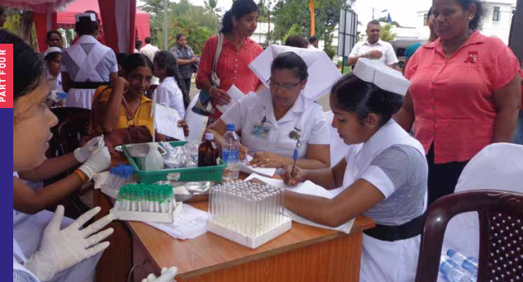
Bakım hizmetlerine erişimi iyileştiren üç politika
Evrensel Sağlık Kapsamı;
İnsan Odaklı Bakım;
İnsan Sağlığı Kaynakları

Slide 36
Evrensel Sağlık Kapsamı (UHC)
Uygun şekilde uygulandığında, her vatandaşın ödeme kabiliyetine bakılmaksızın bakım hizmetlerine erişmesini sağlar.
UHC, dünyadaki 195 ülkeden 60'ında başarılı bir şekilde uygulanmıştır,
DSÖ ve Dünya Bankası, 400 milyon kişinin temel sağlık hizmetlerine erişiminin olmadığını ve dünya nüfusunun% 40'ının sağlık sigortası kapsamı dışında yaşadığını tahmin etmektedir

Slide 37
UHC, Sürdürülebilir Kalkınma Hedefleri kapsamında bir alt hedef olarak benimsenmiştir,
Bütün BM üyesi ülkeler 2030 yılında uygulamaya koymayı hedefleyecektir.
Bu, başarılması gereken iddialı bir hedeftir, ancak küresel sağlık üzerinde büyük bir etkisi olacaktır

Slide 38
İnsan Odaklı Bakım
İnsan odaklı bakım çoğu sağlık hizmetinin moda sözcüğü .
Fakat çoğu çalışmanın da gösterdiği gibi, bundan oldukça uzaktayız.
Sağlık sistemlerinin performansı analiz edildiğinde, odak nokta bakım alan insanların deneyim ve sonuçlarından ziyade yataklara ve personele harcanan para gibi kolayca ölçülebilir göstergeler ve somut olma eğilimindedir.

Slide 39
İnsan merkezli bakım insan haklarına bağlıdır.
Onurunun korur,
Ayrımcılık yapmaz ,
Katılımı sağlar
Erişim , eşitlik ve eşitlik ortaklığı sağlar.

Slide 40
Ailenize ya da kendinize nasıl bir anlayışta bakım verilmesini isterdiniz?

Slide 41
İnsan Sağlığı Kaynakları
Sağlık sistemleri dünya çapında hızla artmakta olan talebi, tüketici beklentilerini karşılamak artan harcama oranını ve takip değerini azaltmak için baskı altındalar.
2013 küresel sağlık harcamasındaki büyüme %2.6
2014-2018 küresel sağlık harcamasındaki büyüme her yıl %5.3

Slide 42
Finansal maliyetlerin başında sağlık çalışanlarının tedariki gelmektedir.
2030’a kadar, 40 milyon sağlık hizmeti iş gücü daha oluşturulması gerekeceği tahmin ediliyor.
Mevcut stratejiler altında, tahmini iş gücü eksikliği yaklaşık 18 milyon olacaktır.

Slide 43
Yıllara göre sağlık personelinin sayıları, tüm sektörler, Türkiye

Slide 44
Türkiyede 100.000 Kişiye Düşen Toplam Hekim Sayısı, Tüm Sektörler,2002,2014

Slide 52
BM (2016)
“Sağlık İstihdamı ve Ekonomik Büyüme” adlı raporunda sağlık sektörüne yatırımın ekonomiyi durgunlaştıracağına dair uzun süreli inancı yıktı.
Sağlık sektörüne yatırımın daha iyi bir ekonomik istikrarın ve güvenliğin yanı sıra kapsayıcı ekonomik büyüme ve iş yaratımı için koşullar ortaya çıkarabileceği sonucuna ulaşıldı
High-level Commission on Health Employment and Economic Growth, Working for Health and Growth: Investing in the Health Workforce.

Slide 53
Bu raporda;
Sağlık hizmetlerinin ancak uygun nitelikli ve mevcut sayıda sağlık çalışanları ile sağlanabileceği
High-level Commission on Health Employment and Economic Growth, Working for Health and Growth: Investing in the Health Workforce.

Slide 54
Hemşireler, sağlık hizmeti işgücünün en büyük bölümünü oluşturur ve yüksek kalite ve etkin sağlık hizmetinin elde edilmesinde büyük rol oynar.

Slide 55
Hemşireliğin gelişmiş sağlık sonuçlarına katkısını gösteren birçok araştırma mevcuttur.
Araştırmalar hemşirelik bakımının kalitesiyle, hastanede kalış süresi, ölüm oranı, hastalık oranı, hasta memnuniyeti ve bir dizi diğer kalite ölçütleri dahil olmak üzere hasta sonuçları ile ilişkili olduğunu göstermektedir.
.Kutney-Lee, A., et al., Changes in patient and nurse outcomes associated with magnet hospital recognition. Med Care, 2015. 53(6):
p. 550-7.

Slide 56
Kanıt ve araştırmalara rağmen, toplum ve sağlık politikası belirleyicileri hemşirelik mesleğinin doğasını anlamamaktadırlar.
Yapılan araştırmalarda da çoğu insanın hemşirelerin ne yaptığını, nasıl bir eğitim aldıklarını ve neyin onları daha az nitelikli personellerden ayırdığını anlayamadıkları bulundu.
Needleman, J. and S. Hassmiller, Te role of nurses in improving hospital quality and efciency: real-world results. Health Aﬀ (Millwood), 2009. 28(4): p. w625-33.

Slide 57
Hekimler tarafından verilen emirleri yerine getirmekle sınırlı olan yardımcı olduğuna dair yanlış bir algı var.
Hemşirelik mesleği bundan çok daha fazlasıdır ve yeterli zeka, klinik ve organizasyonel yeti gerektiren hem bir bilim hem de sanattır.

Slide 58
Neden hemşirelik mesleğine yatırım yapılmalı?
Hemşireler sağlık hizmeti sisteminin omurgasıdır
24 saat hastalara bakım ve destek sağlayan profesyonellerdir.
Hastaların sürekliliği, değerlendirilmesi ve izlenmesi genelinde bütünsel bir bakım sağlar
Toplumda, kırsal ve uzak bölgelerde, genellikle sadece tek sağlık hizmeti sağlayıcılarıdırlar.

Slide 59
IV. BÖLÜM POLİTİKADAN UYGULAMAYA, UYGULAMADAN POLİTİKAYA

Slide 60
Hemşireler hastaları ve ailelerin sağlık ve sosyal politikalar hakkındaki görüşlerini en yakından bilenlerdir.
Sistemin güçlü ve zayıf yanlarının, bozuk ve işlemeyen sistemlerden kaynaklanan zorlukların nasıl üstesinden gelineceğinin farkındadırlar.
Sağlık politikası karar verme ve uygulamalarına dahil olmalı
Politikada masada yer almalıdırlar.

Slide 61
Eğer politikada bir etki yaratmak istiyorsak sorunun özellikleriyle ortaya koymalıyız. Bilimsel kanıtlarla desteklemeliyiz.
örneğin
«HIV/AIDS. Bu hastalık sadece bir homoseksüel hastalığı olarak açıklandığında siyasal açıdan dikkat çekme olasılığı düşük iken; aksine insanlık için bir tehdit ve uterin yaşamdaki bebeğe geçebilecek bir hastalık olarak ifade edildiğinde, acil dikkat gerektirmekte ve eyleme geçmek gerekmektedir.»

Slide 62
Son söz;
Hemşireler;
Sağlık hizmetlerinin erişebilirliğinin geliştirilmesinde, sağlıkta insan merkezli yaklaşımın etkinleştirilmesinde, etkili sağlık politikalarının planlanması ve yürütülmesinde etkili ses olabilirler.
2018’de bir arada durmanın ve tek bir dille konuşmanın zamanı. Yüksek
sesle konuşmalıyız.
Sağlık bakımında herhangi bir insan hakkını reddetmek kabul edilemez.
Sağlığın bir insan hakkı olduğunu duyurmak için 2018 senin yılın!
https://2018.icnvoicetolead.com/

Slide 63
«QQ

